Slide 1
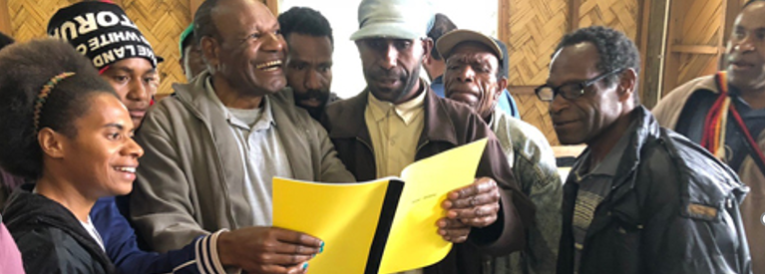
Entonces el sacerdote Esdras trajo la ley ante la asamblea de hombres y mujeres, y de todos los que podían oír y entender, el primer día del mes séptimo. Y leyó en ella en la plaza que estaba delante de la puerta de las Aguas, desde la mañana hasta el mediodía… Y abrió Esdras el libro a la vista de todo el pueblo, porque él estaba de pie más alto que todo el pueblo; y cuando lo abrió, todo el pueblo se puso de pie. Y bendijo Esdras a Jehová, gran Dios. Y todo el pueblo respondió: Amén, amén, y alzaron las manos. Y se inclinaron, y adoraron a Jehová rostro en tierra (Nehemías 8:2-3a, 5-6).
Todas las Sagradas Escrituras han sido tomadas de la Nueva Versión King James®. © 1982 por Thomas Nelson, Inc. Usado con permiso. Todos los derechos reservados.
La Aceptación de en la comunidad

Slide 2
1 Corintios 9:22
Me hice débil con los débiles, para ganar a los débiles. A todos me hice todo , para que de todos modos salve a algunos.

Slide 3
?

Slide 4
Lucas 14:28-29
Porque ¿quién de vosotros, queriendo edificar una torre, no se sienta primero y calcula los gastos, a ver si tiene lo que necesita para acabarla ? 29No ^{sea} que después que haya puesto el cimiento, y no pueda acabarla, todos los que la vean comiencen a hacer burla de él,

